Slide 1
2020/10/12
第4讲 索引构建
Index construction

Slide 2
提纲
上一讲回顾
简介
BSBI算法
SPIMI算法
分布式索引构建
动态索引构建

Slide 3
提纲
上一讲回顾
简介
BSBI算法
SPIMI算法
分布式索引构建
动态索引构建

Slide 4
上一讲内容
词典的数据结构：
哈希表 vs. 树结构
容错式检索(Tolerant retrieval):
通配查询：包含通配符*的查询
轮排索引 vs. k-gram索引
拼写校正：
编辑距离 vs. k-gram相似度
词独立校正法 vs. 上下文敏感校正法
Soundex算法

Slide 5
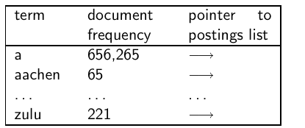
采用定长数组法存储词典
空间消耗 : 20字节 4字节 4字节
5

Slide 6
支持词典查找的两种数据结构
哈希表：
定位速度快，常数时间
不易支持动态变化的词典
不支持前缀查询
树结构：二叉树、B-树等等
定位速度为对数时间
二叉(平衡)树支持动态变化，但是重排代价大。B-树能够缓解该问题
支持前缀查询

Slide 7
哈希表(散列表)
哈希函数，输入词项，输出正整数(通常是地址)
f(信息)=18, f(数据)=19，
f(挖掘)=19
信息
18
19
20
21
22
数据
挖掘

Slide 8
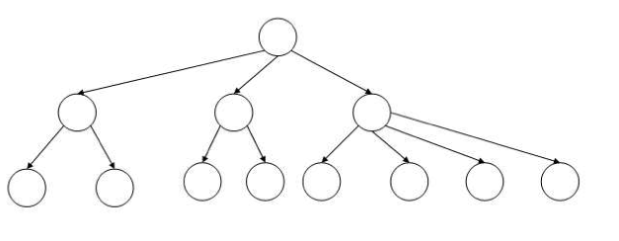
B-树
8

Slide 9
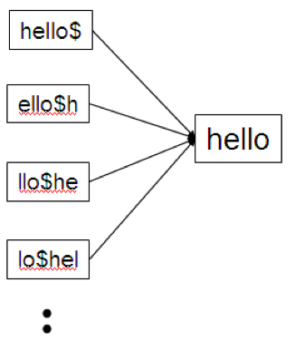
通配查询处理：轮排索引
查询:
对 X, 在轮排索引中查找X$字符串
对X*, 查找以$X为前缀的字符串
对*X, 查找以X$为前缀的字符串
对*X*, 查找以X为前缀的字符串
对 X*Y, 查找以Y$X为前缀的字符串
9

Slide 10
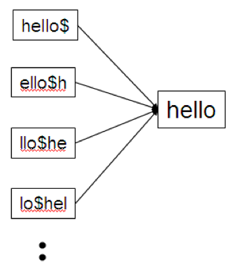
轮排索引示意图
…
…
轮排索引 (通配查询→词项，采用B树来组织)
传统倒排索引 (词项→文档)

Slide 11
轮排索引使用过程
通配查询加上$号后，将通配符移到右部
hel*o --> hel*o$ -->o$hel*
在轮排索引中查找相应字符串得到相应词项集合
查找前缀为o$hel字符串的词项集合
将词项对应的文档ID列出
查词项-文档倒排索引，将上述词项集合对应的文档ID取出

Slide 12
通配查询处理：k-gram索引
枚举一个词项中所有连续的k个字符构成k-gram 。
2-gram称为二元组(bigram)
例子: April is the cruelest month: $a ap pr ri il l$ $i is s$ $t th he e$ $c cr ru ue el le es st t$ $m mo on nt h$
同前面一样，$ 是一个特殊字符
构建一个倒排索引，此时词典部分是所有的2-gram，倒排记录表部分是包含某个2-gram的所有词项
相当于对词项再构建一个倒排索引(二级索引)

Slide 13
k-gram索引示意图
$he
…
hel
hello
...
held
lo$
help
k-gram索引 (k-gram→词项，本质上是一种倒排索引)
传统倒排索引 (词项→文档)

Slide 14
k-gram索引使用过程
通配查询加上$号后，将查询转换成布尔查询
hel*o --> $hel*o$ --> $h AND he AND el AND o$
在k-gram索引中查找满足上述布尔表达式的词项集合
分别找出$h、he、el和o$对应的词项集合，求交集
进行后过滤
将上述词项集合中的每个词项和原始查询进行匹配，将不满足原始查询的词项去掉
将上述词项集合对应的文档ID取出

Slide 15
基于编辑距离的拼写校正
给定查询词，穷举词汇表中和该查询的编辑距离(或带权重的编辑聚类)低于某个预定值的所有单词
求上述结果和给定的某个“正确”词表之间的交集
将交集结果推荐给用户
代价很大，实际当中往往通过启发式策略提高查找效率(如：首字母相同；保证两者之间具有较长公共子串)

Slide 16
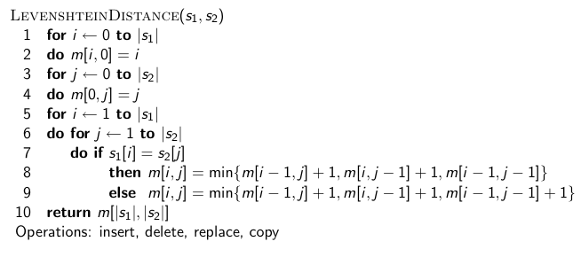
Levenshtein编辑距离计算
Copy
Replace
delete
insert
MIN
(i-1,j-1)
(i-1,j)
(i,j-1)
(i,j)
16

Slide 17
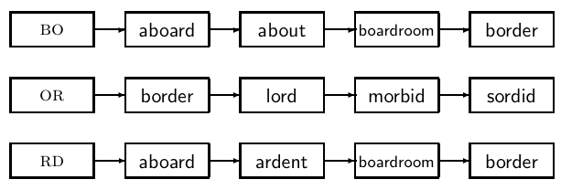
基于k-gram索引的拼写校正
查询“bord”的2-gram索引：
命中至少两个2-gram的词项：aboard、boardroom、border
q=bord, t=boardroom
J(A,B)= |A∩B|/|A∪B|
J=2/8+3-2
17

Slide 18
倒排索引技术小结
基本倒排索引
布尔查询
双词索引
短语查询
邻近式查询
位置倒排索引
轮排索引
通配符检索
k-gram索引
拼写矫正
编辑距离
Notes:
轮排索引 vs. k-gram索引
拼写校正：
编辑距离 vs. k-gram相似度
词独立校正法 vs. 上下文敏感校正法
Soundex算法

Slide 19
倒排索引技术小结
容错式检索（lec3） ：
e.g., 通配符查询，拼写校正
跳表、临近检索（lec2）：
e.g., 短语查询
Dictionary
Postings
information
retrieval
retrieved
is
helpful
for
you
everyone
Doc1
Doc2
Doc1
Doc2
Doc1
Doc2
Doc1
Doc2
Doc1
Doc2
Doc2
Doc1

Slide 20
本讲内容
两种索引构建算法: BSBI (简单) 和 SPIMI (更符合实际情况)
分布式索引构建: MapReduce
动态索引构建: 如何随着文档集变化更新索引
20

Slide 21
提纲
上一讲回顾
简介
BSBI算法
SPIMI算法
分布式索引构建
动态索引构建

Slide 22
硬件基础知识(1)
信息检索系统中的很多设计上的决策取决于硬件限制
首先简单介绍本课程中需要用到的硬件知识
22

Slide 23
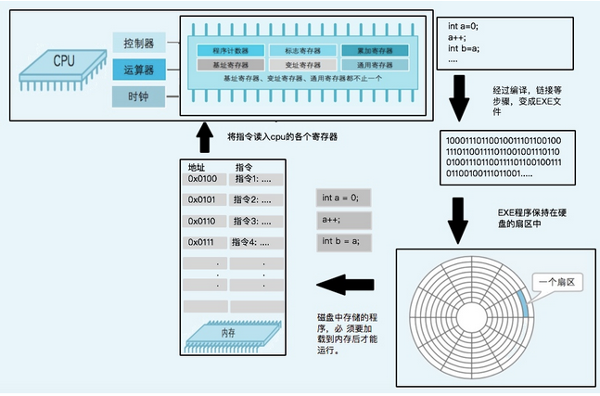
硬件基础知识(2)

Slide 24
硬件基础知识(3)
在内存中访问数据会比从硬盘访问数据快很多(大概10倍左右的差距)
硬盘寻道时间是闲置时间：磁头在定位时不发生数据传输
为优化从磁盘到内存的传送时间，一个大(连续)块的传输会比多个小块(非连续)的传输速度快
硬盘 I/O是基于块的: 读写时是整块进行的。块大小：8KB到256 KB不等
IR系统的服务器的典型配置是GB（10~100GB）级别的内存，TB级的硬盘
容错处理的代价非常昂贵：采用多台普通机器会比一台提供容错的机器的价格更便宜
24

Slide 25
一些统计数据(2008年)
符号 | 含义 | 值
s b p | 平均寻道时间 每个字节的传输时间 处理器时钟频率 底层操作时间 (e.g., 如word的比较和交换) 内存大小 磁盘大小 | 5 ms = 5 × 10⁻³ s 0.02 μs = 2 × 10⁻⁸ s 10⁹ s⁻¹ 0.01 μs = 10⁻⁸ s 几GB 1 TB或更多
25

Slide 26
Reuters RCV1 语料库
《莎士比亚全集》规模较小（10MB），用来构建索引不能说明问题
本讲使用Reuters RCV1文档集来介绍可扩展的索引构建技术
路透社 1995到1996年一年的英语新闻报道
26

Slide 27

一篇Reuters RCV1文档的样例
27

Slide 28
Reuters RCV1语料库的统计信息
N L M T | 文档数目 每篇文档的词条数目 词项数目(= 词类数目) 每个词条的字节数 (含空格和标点) 每个词条的字节数 (不含空格和标点) 每个词项的字节数 无位置信息索引中的倒排记录数目 | 800,000 200 400,000 6 4.5 7.5 100,000,000
课堂练习:
一个词项的平均出现次数是多少？即一个词项平均对应几个词条？
每个词项的平均倒排记录数目是多少？
每个词条字节数为4.5 vs. 每个词项平均字节数 7.5，为什么有这样的区别？
带位置信息索引的倒排记录数目是多少？
28
Notes:
(1)N*L/M=400
(2)T/M=250
(4)N*L=1.6亿

Slide 29
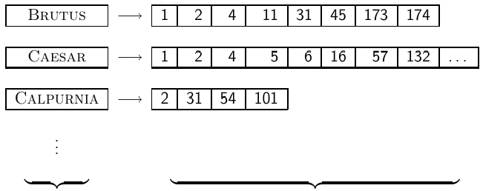
目标: 构建倒排索引
词典 倒排记录表
29

Slide 30
倒排索引的结构
字典: 空间不算太大
快速随机访问性能要求高
需常驻内存
哈希表/B-树/trie
倒排表：空间巨大
存储在磁盘
通常是顺序访问
包含docID、词频、位置信息等
需要进行压缩
“Key data structure underlying modern IR”
- Christopher D. Manning

Slide 31
提纲
上一讲回顾
简介
BSBI算法
SPIMI算法
分布式索引构建
动态索引构建

Slide 32
第一讲中介绍的基于排序的索引构建方法: 在内存中对倒排记录表进行排序
第一步：对每篇文档，解析文档内容，抽取单词，生成单词-文档ID对
Doc 1
Doc 2
I did enact Julius
Caesar I was killed
i' the Capitol;
Brutus killed me.
So let it be with
Caesar. The noble
Brutus hath told you
Caesar was ambitious

Slide 33
第一讲中介绍的基于排序的索引构建方法: 在内存中对倒排记录表进行排序
Sec. 4.2
第二步：所有文档都解析完成后，按照词项进行排序，生成倒排索引
重点在该步的排序操作：
需要对100M个项进行排序！

Slide 34
基于排序的索引构建方法
在构建索引时，每次分析一篇文档
对于每个词项而言，其倒排记录表不到最后一篇文档都是不完整的。
那么能否在最后排序之前将前面产生的倒排记录表全部放在内存中？
答案显然是否定的，特别是对大规模的文档集来说
如果每条倒排记录占10–12个字节，那么对于大规模语料，需要更大的存储空间
以RCV1为例，T = 100,000,000，这些倒排记录表倒是可以放在2010年的一台典型配置的计算机的内存中
但是这种基于内存的索引构建方法显然无法扩展到大规模文档集上
因此，需要在磁盘上存储中间结果
34

Slide 35
BSBI
是否在磁盘上采用同样的算法？
Reuters RCV1索引创建需要多少时间？
N=100,000,000个记录
排序比较次数：Nlog₂(N) = 2,657,542,475.91
每次比较操作需要进行两次磁盘seek操作（5ms），共需：13,287,712.38 x 2 秒
= 26,575,424.76 seconds
= 442,923.75 minutes
= 7,382.06 hours
= 307.59 days
= 84% of a year
= 1% of your life

Slide 36
是否在磁盘上采用同样的算法？
能否使用前面同样的算法，但是是在磁盘而不是内存中完成排序?
不可能，这是因为对 T = 100,000,000条记录在磁盘上进行那个排序需要太多的磁盘寻道过程.
需要一个外部排序算法
36

Slide 37
外部排序算法中磁盘寻道次数很少
需要对T = 100,000,000条无位置信息的倒排记录进行排序
每条倒排记录需要12字节 (4+4+4: termID, docID, df)
定义一个能够包含10,000,000条上述倒排记录的数据块
这个数据块很容易放入内存中(12*10M=120M)
对于RCV1有10个数据块
算法的基本思路:
对每个块: (i) 倒排记录累积到10,000,000条, (ii) 在内存中排序, (iii) 写回磁盘
最后将所有的块合并成一个大的有序的倒排索引
37

Slide 38
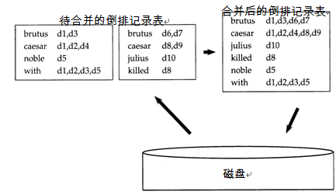
两个块的合并过程
38

Slide 39
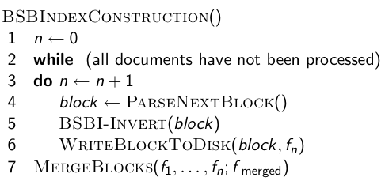
基于排序的分块索引构建算法BSBI(Blocked Sort-Based Indexing)
该算法中有一个关键部分就是确定块的大小
39

Slide 40
BSBI - Block sort-based indexing
BSBI算法分析
时间复杂度是O(TlogT)
T是词项-文档ID对的个数
RCV1的索引构建时间是多少？
分成10个数据块，每个块的N’ = 10,000,000
比较次数：10* N’log2N’=2325349666.4
每次比较开销(10e-8 sec) =23秒
实际上，ParseNextBlock占用了大部分时间
然后是MergingBlocks
同样是因为磁盘寻道延迟 vs. 内存访问延迟

Slide 41
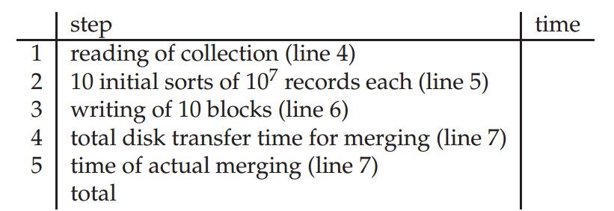
BSBI算法分析

Slide 42
BSBI索引构建过程总结
<Tuple>: <termID, docID, count>
Sort by docId,termID
Sort by termId
All info about term 1
doc1
Term Lexicon:
1 the
2 cold
3 days
4 a
...
<1,1,3>
<2,1,2>
<3,1,1>
...
<1,2,2>
<3,2,3>
<4,2,5>
…
<1,300,3>
<3,300,1>
...
<1,1,3>
<1,2,2>
<2,1,2>
<2,4,3>
...
<1,5,3>
<1,6,2>
…
<1,299,3>
<1,300,1>
...
<1,1,3>
<1,2,2>
<1,5,2>
<1,6,3>
...
<1,300,3>
<2,1,2>
…
<5000,299,1>
<5000,300,1>
...
doc2
N’=4
...
DocID
Lexicon:
1 doc1
2 doc2
3 doc3
...
doc300
文档解析
局部排序
归并排序

Slide 43
BSBI索引构建过程总结
挑战
文档大小超过内存大小
关键步骤
局部排序: 按termID排序
全局归并排序
同时保持docID顺序：为了后续倒排表的合并
该方法可以实现在单节点上构建大规模语料索引！
同样适用MapReduce!

Slide 44
提纲
上一讲回顾
简介
BSBI算法
SPIMI算法
分布式索引构建
动态索引构建

Slide 45
基于排序的分块索引构建算法的问题
BSBI很简单，但存在以下问题
通常需要专门的数据结构将term映射成termID
要求该映射全部在内存中放下
对于大规模文档集来说，词项集合是动态变化的，实际大小也难以保证可以全部存在内存中
此外，文档解析过程，需要缓存大量（TermID，DodcID）中间元素
实际上，倒排记录表可以直接采用 term,docID 方式而不是 termID,docID方式. . .
. . . 但是此时中间文件将会变得很大
45

Slide 46
内存式单遍扫描索引构建算法SPIMI
(Single-pass in-memory indexing)
关键思想 1: 对每个块都产生一个独立的词典
不需要在块之间共享全局term-termID的映射
关键思想2: 按照词项出现的先后顺序分别构建索引
中间过程无需按term/termID排序
基于上述思想可以对每个块生成一个完整的倒排索引
这些独立的索引最后合并成一个大索引
46

Slide 47
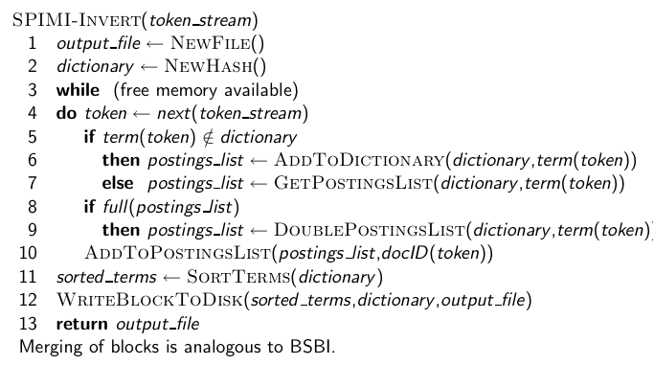
SPIMI-Invert算法
47

Slide 48
SPIMI与BSBI的对比
SPIMI直接将倒排记录加到倒排表中
BSBI首先收集（TermID，DodcID）元素对
然后按TermID排序
然后再合并到倒排表中
SPIMI的倒排表是动态变化的，所以中间过程无需按term进行排序
每个term只存储一次，更节省内存
复杂度为：O（T）

Slide 49
SPIMI与BSBI的对比
如果使用压缩，SPIMI将更加高效
词项的压缩
倒排记录表的压缩
参见下一讲
49

Slide 50
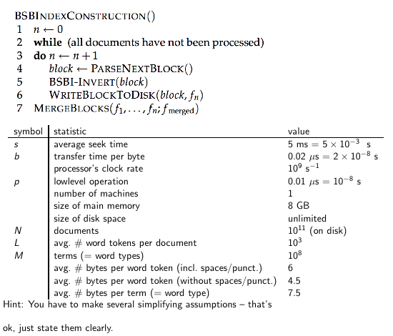
课堂练习:计算1台机器下采用BSBI方法对Google级规模数据构建索引的时间
>100天
？
>50天
>50天*2
？
50
Notes:
磁盘带宽50MB/s，数据量：450TB，读取需要：9000000s（>100天），索引大小：10^14*1/2*5字节=250TB（假设每个文档的独立词项个数为词条数的1/2）,写盘需要：5000000s(>50天)

Slide 51
提纲
上一讲回顾
简介
BSBI算法
SPIMI算法
分布式索引构建
动态索引构建

Slide 52
分布式索引构建
对于Web数据级别的数据建立索引 (don’t try this at home!): 必须使用分布式计算机集群
单台机器都是有可能出现故障的
可能突然慢下来或者失效，不可事先预知
如何使用一批机器?
52

Slide 53
Google 数据中心(2007 estimates; Gartner)
一些数字：
Google数据中心主要都是普通机器
数据中心均采用分布式架构，在世界各地分布
100万台服务器，300万个处理器/核
Google每15分钟装入 100,000个服务器.
每年的支出大概是2-2.5亿美元
这可能是世界上计算能力的10%!
单机故障 vs. 多机故障
在一个1000个节点组成的无容错系统中，每个节点的正常运行概率为99.9%，那么整个系统的运行出错概率是多少？
答案: 1-(0.999)¹⁰⁰⁰=63%
假定一台服务器3年后会失效，那么对于100万台服务器，机器失效的平均间隔大概是多少？
答案:不到2分钟
53

Slide 54
分布式索引构建
维持一台主节点(Master)来指挥索引构建任务-这台主节点被认为是安全的
将索引划分成多组并行任务
主节点将把每个任务分配给某个缓冲池中的空闲机器来执行
54

Slide 55
并行任务
两类并行任务分配给两类机器：
分析器(Parser)
倒排器(Inverter)
将输入的文档集分片(split) (对应于BSBI/SPIMI算法中的块)
每个数据片都是一个文档子集
55

Slide 56
分析器(Parser)
主节点将一个数据片分配给一台空闲的分析器
分析器一次读一篇文档然后输出 (term,docID)-对
分析器将这些对又分成j 个词项分区
每个分区按照词项首字母进行划分
E.g., a-f, g-p, q-z (这里 j = 3)
56

Slide 57
倒排器(Inverter)
倒排器收集对应某一term分区(e.g., a-f分区)所有的 (term,docID) 对 (即倒排记录表)
排序并写进倒排记录表
57

Slide 58
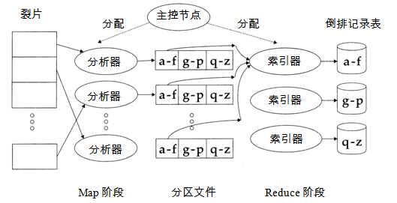
数据流
58

Slide 59
MapReduce
刚才介绍的索引构建过程实际上是MapReduce的一个实例
MapReduce(2004)是一个鲁棒的简单分布式计算框架，其思想最早由Google提出，一个著名的开源实现是Hadoop
用户不需要关心分布式计算相关的实现细节
Google索引构建系统 (ca. 2002) 由多个步骤组成，每个步骤都采用 MapReduce实现
59

Slide 60
基于MapReduce的索引构建
Map、Reduce函数的功能：
map: input → list(k, v)
reduce: (k,list(v)) → output
如何应用在索引创建过程中：
map: collection → list(termID, docID)
reduce: (<termID1, list(docID)>, <termID2, list(docID)>, …) → (postings list1, postings list2, …)
60

Slide 61
基于MapReduce的索引构建
输入：
d1 : C came, C c’ed.
d2 : C died.
Map:
<C,d1>, <came,d1>, <C,d1>, <c’ed, d1>, <C, d2>, <died,d2>
Reduce:
(<C,(d1,d2,d1)>, <died,(d2)>, <came,(d1)>, <c’ed,(d1)>) →
(<C,(d1:2,d2:1)>, <died,(d2:1)>, <came,(d1:1)>, <c’ed,(d1:1)>)
Map阶段输出有多少个k-v对？
Reduce阶段输出的倒排记录数有多少个？
Notes:
词条总数：1.6亿
倒排记录数：1亿

Slide 62
课堂练习
主节点机传给分析器的任务描述包含什么信息？
任务完成后，分析器给主节点机的回传报告中会包含哪些信息？
主节点机传给倒排器的任务描述包含什么信息？
任务完成后，倒排器给主节点机的回传报告中会包含哪些信息？
62

Slide 63
基于MapReduce的索引构建
上面的索引构建只是一个步骤，实现了按词项分割的索引
另一个步骤：将按词项分割的索引转换成按文档分割的索引
按词项分割: 每个节点处理一部分词项索引
按文档分割: 每个节点处理一部分文档集合
哪种分割方式更好？
大多数搜索引擎使用文档分割索引
具有更好的负载均衡
63

Slide 64
提纲
上一讲回顾
简介
BSBI算法
SPIMI算法
分布式索引构建
动态索引构建

Slide 65
动态索引构建
到目前为止，我们都假定文档集是静态的。
实际中假设很少成立：文档会增加、删除和修改。
这也意味着词典和倒排记录表必须要动态更新。
65

Slide 66
动态索引构建: 最简单的方法
主索引(Main index)+辅助索引(Auxiliary index)
在磁盘上维护一个大的主索引(Main index)
新文档放入内存中较小的辅助索引中
同时搜索两个索引，然后合并结果
定期将辅助索引合并到主索引中
删除的处理：
采用无效位向量(Invalidation bit-vector)来表示删除的文档
利用该维向量过滤返回的结果，以去掉已删除文档
66

Slide 67
主辅索引合并中的问题
合并过于频繁
合并时如果正好在搜索，那么搜索的性能将很低
实际上:
如果每个倒排记录表(对应一个词项)都采用一个单独的文件来存储的话，那么将辅助索引合并到主索引的代价并没有那么高
此时合并等同于一个简单的添加操作
但是这样做将需要大量的文件，效率显然不高
如果没有特别说明，本讲后面都假定索引是一个大文件
现实当中常常介于上述两者之间(例如：将大的倒排记录表分割成多个独立的文件，将多个小倒排记录表存放在一个文件当中……)
67

Slide 68
对数合并(Logarithmic merge)
对数合并算法能够缓解(随时间增长)索引合并的开销
→ 用户并不感觉到响应时间上有明显延迟
维护一系列索引，其中每个索引是前一个索引的两倍大小
将最小的索引 (Z₀) 置于内存
其他更大的索引 (I₀, I₁, . . . ) 置于磁盘
如果 Z₀ 变得太大 (> n), 则将它作为 I₀ 写到磁盘中(如果 I₀ 不存在)
或者和 I₀ 合并(如果 I₀ 已经存在) ，并将合并结果作为I₁写到磁盘中(如果 I₁ 不存在) ，或者和I₁合并(如果 I₁ 已经存在)，依此类推……
68

Slide 69
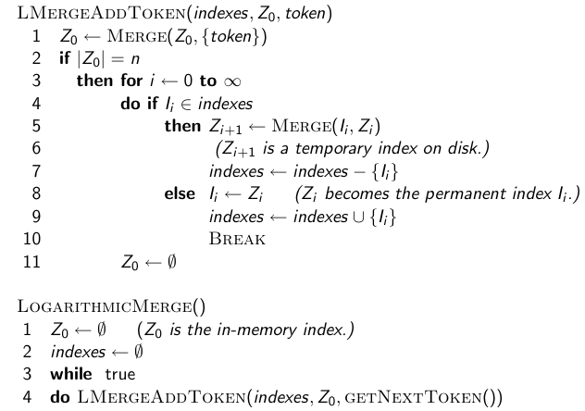
对数合并算法
69

Slide 70
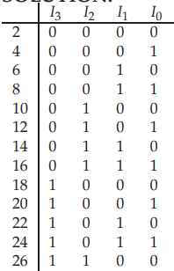
课堂练习
给定n=2，1≤ T ≤ 30， 对对数合并算法进行逐步模拟。
画出第T=2*k个词条被处理时，所参与合并的索引I₀,…,I₃
k T I3 I2 I1 I0 1 2 0 0 0 0 2 4 0 0 0 1 3 6 0 0 1 0
T
70

Slide 71
对数合并的复杂度
索引数目的上界为 O(log T) (T 是所有倒排记录的个数)
因此，查询处理时需要合并O(log T)个索引
索引构建时间为 O(T log T).
这是因为每个倒排记录需要合并O(log T)次
辅助索引方式： 索引构建时间为O(T²)，因为每次合并都需要处理每个倒排记录
假定每个辅助索引的大小为 a
因此，对数合并的复杂度比辅助索引方式要低一个数量级
71
Notes:
假设每a个倒排记录合并一次。na=T

Slide 72
动态索引构建
方法1：辅助索引
将新增文档的索引保存在内存中
当内存中的辅助索引大小超过阈值，与磁盘上的主索引合并
增加了I/O操作开销
对数合并
在磁盘上存储多个辅助索引
方法2：周期性重建索引
大型搜索引擎通常的做法

Slide 73
本讲内容
两种索引构建算法: BSBI (简单) 和 SPIMI (更符合实际情况)
分布式索引构建: MapReduce
动态索引构建: 如何随着文档集变化更新索引
73

Slide 74
参考资料
《信息检索导论》第4章
http://ifnlp.org/ir
Dean and Ghemawat (2004) 有关MapReduce的原作
Heinz and Zobel (2003) 有关SPIMI的原作
YouTube视频: Google数据中心
74

Slide 75
课后练习
有待补充

